Slide 1
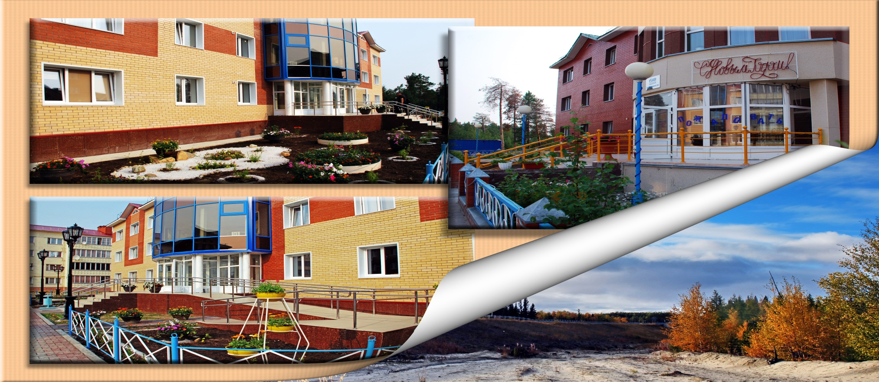
Сельское поселение Сорум Белоярский район Ханты-Мансийский автономный округ-Югра
Информация об исполнении бюджета поселения за первые 1 полугодие 2016 года

Slide 2
Сельское поселение Сорум Белоярский район Ханты-Мансийский автономный округ-Югра ______________________________________________
Формирование и исполнение бюджета сельского поселения Сорум (далее по тексту – бюджет поселения) осуществлялось в соответствии с Бюджетным кодексом Российской Федерации от 31 июля 1998 года № 145-ФЗ, приказом Министерства финансов Российской Федерации от 21 декабря 2012 года № 171 н «Об утверждении Указаний о порядке применения бюджетной классификации Российской Федерации на 2015 год и на плановый период 2016 и 2017 годов», Положением об отдельных вопросах организации и осуществления бюджетного процесса в сельском поселении Сорум, утвержденным решением Совета депутатов сельского поселения Сорум от 25 ноября 2008 года № 24.
Финансирование расходов бюджета поселения осуществлялось в 2015 году в соответствии с решением Совета депутатов сельского поселения Сорум от 10 декабря 2015 года № 37 «О бюджете сельского поселения Сорум на 2015 год и плановый период 2016 и 2017 годов».
Формирование объема и структуры расходов бюджета поселения на очередной финансовый год и плановый период осуществлялось с учетом положений Бюджетного Послания Президента Российской Федерации Федеральному Собранию от 28 июня 2013 года «О бюджетной политике в 2013 – 2015 годах» и поручений Губернатора Ханты-Мансийского автономного округа – Югры.

Slide 3
Сельское поселение Сорум Белоярский район Ханты-Мансийский автономный округ-Югра ______________________________________________
В качестве основных приоритетов бюджетных расходов определено безусловное выполнение социальных обязательств:
выплата заработной платы работникам бюджетной сферы;
повышение качества жизни населения;
реализация мер, направленных на стабилизацию ситуации на рынке труда;
предоставление в полном объеме населению поселения качественных услуг культуры;
совершенствование правового положения муниципальных учреждений социальной сферы;
проведение мероприятий, направленных на модернизацию и технологическое развитие экономики поселения, повышение ее энергетической эффективности.

Slide 4
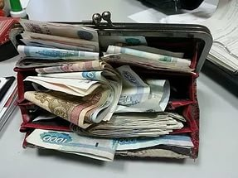
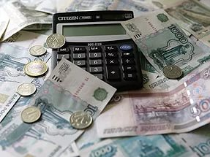
Сельское поселение Сорум Белоярский район Ханты-Мансийский автономный округ-Югра ______________________________________________
Доходы – 12 574,2 тыс. рублей
Расходы – 14 288,4 тыс. рублей
Дефицит – 1714,2 тыс. рублей

Slide 5
Сельское поселение Сорум Белоярский район Ханты-Мансийский автономный округ-Югра ______________________________________________

Slide 6
Сельское поселение Сорум Белоярский район Ханты-Мансийский автономный округ-Югра ______________________________________________

Slide 7
Анализ исполнения расходной части бюджета сельского поселения Сорум за 1 полугодие 2016 года по функциональной структуре расходов.
Н а и м е н о в а н и е | Всего за 1 полугодие 2016 года
 | Утверждено, рублей | Исполнено, рублей | % исполнения
1 | 2 | 3 | 4
Общегосударственные расходы | 10 995 100,00 | 4 993 757,08 | 45,42
Национальная оборона | 396 000,00 | 279 264,57 | 70,52
Национальная безопасность и правоохранительная деятельность | 131 800,00 | 47 889,40 | 36,33
Национальная экономика | 432 000,00 | 257 484,69 | 59,60
Жилищно-коммунальное хозяйство | 6 492 500,00 | 601 471,46 | 0,09
Культура, кинематография | 2 942 300,00 | 2 171 600,00 | 0,74
Социальная политика | 68 300,00 | 30 000,00 | 0,44
Физическая культура и спорт | 7 939 000,00 | 5 906 935,00 | 0,74
ИТОГО: | 29 397 000,00 | 14 288 402,20 | 48,60

Slide 8
Сельское поселение Сорум Белоярский район Ханты-Мансийский автономный округ-Югра ______________________________________________

Slide 9
Расходы на жилищно – коммунальное хозяйство.
Расходы в том числе:
Н а и м е н о в а н и е | Всего за 1 полугодие 2016 года
 | Утверждено, рублей | Исполнено, рублей
1 | 2 | 3
Жилищное хозяйство | 349 500,00 | 119 110,78
Благоустройство | 6 143 000,00 | 482 360,68
ИТОГО: | 6 365 900,00 | 601 471,46

Slide 10
Администрация сельского поселения Сорум Адрес фактический: ул.Центральная, 34. п.Сорум, Белоярский р-н, ХМАО-ЮГРА E-mail: admsorum86@yandex.ru Глава администрации Маковей Мария Михайловна, тел. (34670) 36-3-65 специалисты (34670) 36-5-72

